Slide 1
Бюджет для граждан к проекту решения Муниципального Совета Тутаевского муниципального района «О бюджете Тутаевского муниципального района на 2020 год и на плановый период 2021-2022 годов»

Slide 2
Структура бюджета для граждан:
Вводная часть
Общие характеристики бюджета
Доходы бюджета
Расходы бюджета
Межбюджетные отношения
Дополнительная информация

Slide 3
Основные понятия
Бюджет – форма образования и расходования денежных средств, предназначенных для финансового обеспечения задач и функций государства и местного самоуправления.
Доходы бюджета – поступающие в бюджет денежные средства, за исключением источников финансирования дефицита бюджета.
Расходы бюджета – выплачиваемые из бюджета денежные средства, за исключением источников финансирования дефицита бюджета.
Дефицит бюджета – превышение расходов бюджета над его доходами.
Профицит бюджета - превышение доходов бюджета над его расходами.

Slide 4
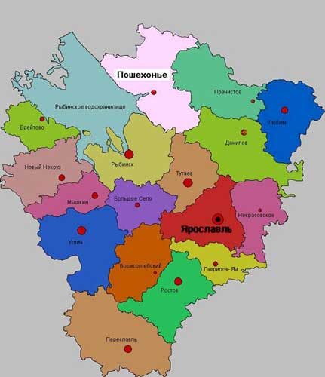
Структура бюджетной системы Российской Федерации (Данные на 2019 год)
млн.руб
Бюджет Ярославской области:
Доходы 74 503
Расходы 74 593
Бюджет РФ:
Доходы 20 174 950
Расходы 18 293 711
Консолидированный Бюджет Тутаевского МР:
Доходы 2 249
Расходы 2 266
в том числе:
Районный Бюджет
Доходы 2 159
Расходы 2 161

Slide 5
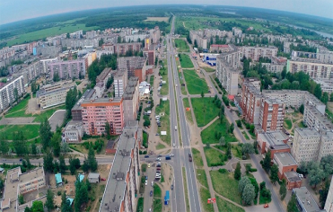
Нормативно-правовая база
Бюджетный кодекс Российской Федерации
Федеральный закон от 06.10.2003 № 131-ФЗ «Об общих принципах организации местного самоуправления в Российской Федерации»
Федеральный закон от 08.05.2010 № 83-ФЗ «О внесении изменений в отдельные законодательные акты Российской Федерации в связи с совершенствованием правового положения государственных (муниципальных) учреждений»
Устав Тутаевского муниципального района
Решение МС ТМР от 28.09.2012 №116-г «Об утверждении положения о бюджетном устройстве и бюджетном процессе в Тутаевском муниципальном районе»
Решения Муниципального Совета Тутаевского муниципального района о бюджете
Постановление Администрации Тутаевского муниципального района от 25.09.2019 «Об основных направлениях бюджетной и налоговой политики Тутаевского муниципального района и городского поселения Тутаев на 2020 год и плановый период 2021-2022 годов»

Slide 6
Цели создания бюджета для граждан
Информирование граждан о ходе бюджетного процесса в Тутаевском муниципальном районе
Повышение прозрачности формирования и расходования бюджетных средств в Тутаевском муниципальном районе
Повышение ответственности органов местного самоуправления Тутаевского муниципального района при принятии решений в сфере бюджетной политики
Формирование положительного имиджа Тутаевского муниципального района

Slide 7
основные параметры бюджета тутаевского муниципального района
млн.руб

Slide 8
Структура доходов бюджета тутаевского муниципального района на 2020 год

Slide 9
Доходы бюджета тутаевского муниципального района
тыс.руб
НАИМЕНОВАНИЕ | 2019 год ожид. исполн. | 2020 год | 2021 год | 2022 год
Налоговые и неналоговые доходы, в том числе: | 221266 | 224670 | 224010 | 230214
Налог на доходы физических лиц | 112920 | 120411 | 127274 | 137202
Акцизы | 8762 | 7808 | 8507 | 8507
Единый налог на вменённый доход | 11475 | 11555 | 2950 | 0
Налог, взимаемый в связи с применением патентной системы | 443 | 448 | 452 | 457
Единый сельскохозяйственный налог | 77 | 131 | 171 | 173
Государственная пошлина | 6274 | 6500 | 6741 | 7027
Прочие налоговые доходы | -57 | 0 | 0 | 0
Доходы от использования государственного и муниципального имущества | 9036 | 9050 | 9050 | 9050
Доходы от продажи материальных и нематериальных активов | 5450 | 4750 | 4750 | 3950
Штрафы, санкции, возмещение ущерба | 4019 | 625 | 640 | 650
Платежи при пользовании природными ресурсами | 1221 | 1827 | 1900 | 1613
Доходы от оказания платных услуг и компенсации затрат государства | 61646 | 61565 | 61575 | 61585
Безвозмездные поступления (с учётом возвратов) | 1 926446 | 1 866587 | 1 663013 | 1 482089
Всего доходов: | 2 147 712 | 2 091 257 | 1 887 023 | 1 712 303

Slide 10
Структура расходов бюджета тутаевского муниципального района на 2020 год

Slide 11
Расходы бюджета тутаевского муниципального района
 | 2019 год ожид. исполн. | 2020 год | 2021 год | 2022 год
Образование | 1 052 158 | 1 059 918 | 970 601 | 872 589
Социальная политика | 449 179 | 494 684 | 494 559 | 495 628
Национальная экономика | 167 373 | 153 435 | 151 444 | 163 221
Общегосударственные вопросы | 136 112 | 137 425 | 71 551 | 25 992
Культура и кинематография | 142 250 | 140 404 | 122 240 | 92 591
Жилищно-коммунальное хозяйство | 140 025 | 52 965 | 25 173 | 29 412
Физическая культура и спорт | 43 270 | 42 509 | 33 094 | 13 348
Средства массовой информации | 3 615 | 5 500 | 2 600 | 0
Охрана окружающей среды | 582 | 1 327 | 0 | 0
Национальная безопасность и правоохранительная деятельность | 2 700 | 2 890 | 2 480 | 2 500
Обслуживание государственного и муниципального долга | 109 | 0 | 0 | 0
Межбюджетные трансферты | 337 | 200 | 0 | 0
Условно-утвержденные расходы | 0 | 0 | 13 281 | 17 022
Всего расходов: | 2 137 710 | 2 091 257 | 1 887 023 | 1 712 303
тыс.руб

Slide 12
муниципальный долг
Муниципальный долг – совокупность долговых обязательств муниципального образования. Предельный объем муниципального долга Тутаевского муниципального района не должен превышать 50 процентов утвержденного решением о бюджете на очередной финансовый год и плановый период общего объема доходов бюджета района без учета утвержденного объема безвозмездных поступлений

Slide 13
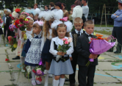
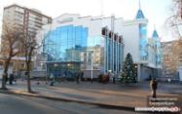
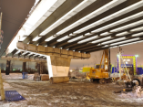
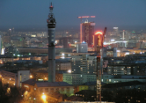
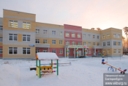
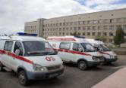
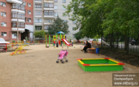
программы Тутаевского муниципального района
При формировании бюджета Тутаевского муниципального района на 2020 – 2022 годы применяется программно-целевой подход, что позволяет ответить на главный вопрос – на что и зачем тратятся бюджетные средства, какие цели необходимо достичь при распределении этих средств.
Объем финансового обеспечения реализации муниципальных программ в Тутаевском муниципальном районе:
в 2020 году составит 1 938 ,8 млн.руб
в 2021 году составит 1 795 ,4 млн.руб
в 2022 году составит 1 664,3 млн.руб

Slide 14
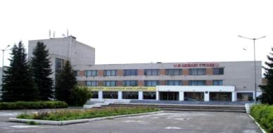
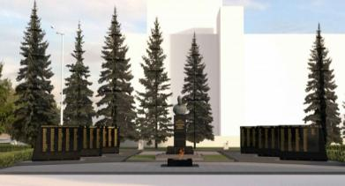
Муниципальная программа
«развитие культуры, туризма и молодежной политики в тутаевском муниципальном районе»
2020 год – 173,4 млн.руб
2021 год – 157,0 млн.руб
2022 год – 118,4 млн.руб
в т.ч:
организация оказания услуг в сфере молодежной политики
реализация мероприятий, направленных на патриотическое воспитание граждан, в том числе: благоустройство и реставрация памятников, мемориалов, воинских захоронений
реализация дополнительных образовательных программ в сфере культуры
меры по противодействию злоупотреблению наркотиками
поддержка доступа граждан к информационно-библиотечным ресурсам

Slide 15
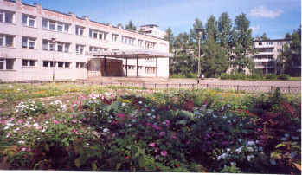
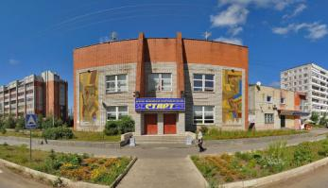
Муниципальная программа «Развитие образования, физической культуры и спорта в Тутаевском муниципальном районе»
2020 год – 1 107,6 млн.руб
2021 год – 1 008,2 млн.руб
2022 год – 899,5 млн.руб
в т.ч:
оказание услуг муниципальными образовательными учреждениями
обеспечение детей организованными формами отдыха и оздоровления
организация и проведение физкультурно-оздоровительной и спортивно-массовой работы среди детей
укрепление материально-технической базы муниципальных образовательных учреждений

Slide 16
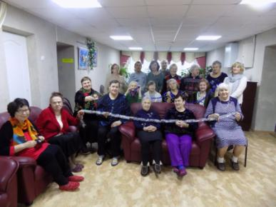
Муниципальная программа «социальная поддержка населения Тутаевского муниципального района»
2020 год – 455,7 млн.руб
2021 год – 455,2 млн.руб
2022 год – 456,3 млн.руб
в т.ч:
предоставление выплат, пособий и компенсаций
оказание социальных услуг населению
социальная защита семей с детьми, инвалидов, ветеранов, граждан и детей, оказавшихся в трудной жизненной ситуации
финансовая поддержка при рождении детей
меры, направленные на снижение производственного травматизма и профессиональной заболеваемости

Slide 17
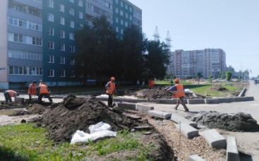
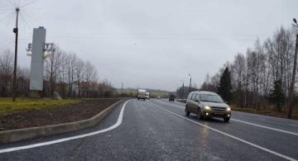
Муниципальная программа «развитие дорожного хозяйства в тутаевском муниципальном районе»
2020 год – 116,8 млн.руб
2021 год – 124,0 млн.руб
2022 год – 136,3 млн.руб
в т.ч:
реализация мероприятий по повышению безопасности дорожного движения на автомобильных дорогах
мероприятия по обеспечению сохранности существующей дорожной сети, содержание и ремонт автомобильных дорог
реализация Федерального проекта «Дорожная сеть»

Slide 18
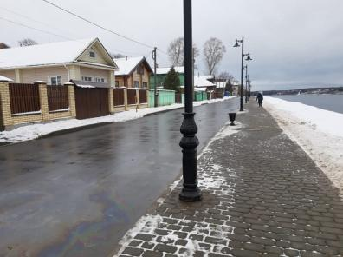
Муниципальная программа «Благоустройство и санитарно – эпидемиологическая безопасность тутаевского муниципального района»
2020 год – 34,6 млн.руб
2021 год – 20,8 млн.руб
2022 год – 27,3 млн.руб
в т.ч:
улучшение уровня внешнего благоустройства и санитарного состояния территории ТМР
улучшение качества освещения улиц города
проведение энергосберегающих мероприятий

Slide 19
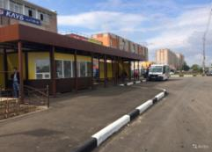
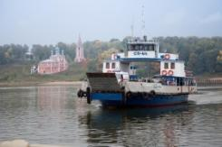
Муниципальная программа «организация перевозок автомобильным и речным транспортом на территории тутаевского муниципального района»
2020 год – 26,0 млн.руб
2021 год – 24,0 млн.руб
2022 год – 23,5 млн.руб
в т.ч:
предоставление транспортных услуг по перевозке пассажиров автомобильным транспортом, транспортом общего пользования
предоставление транспортных услуг по перевозке пассажиров речным транспортом

Slide 20
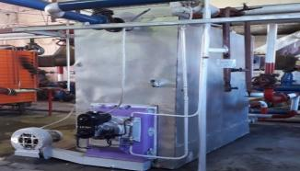
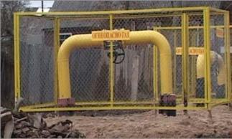
Муниципальная программа «обеспечение качественными коммунальными услугами населения тутаевского муниципального района»
2020 год – 11,6 млн.руб
2021 год – 2,0 млн.руб
в т.ч:
газификация жилищного фонда населенных пунктов путем строительства межпоселковых газопроводов и распределительных газовых сетей

Slide 21
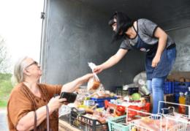
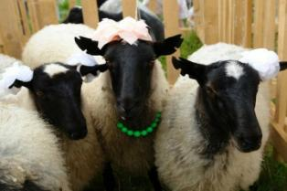
Муниципальная программа «Экономическое развитие и инновационная экономика развитие предпринимательства и сельского хозяйства в Тутаевском муниципальном районе»
2020 год – 1,0 млн.руб
2021 год – 1,0 млн.руб
2022 год – 1,0 млн.руб
в т.ч:
доставка товаров для сельского населения в труднодоступные населенные пункты
поддержка сельскохозяйственного производства в рамках субсидирования сельскохозяйственных товаропроизводителей
кадровое обеспечение агропромышленного комплекса
мероприятия по популяризации бренда романовской овцы
поощрение передовиков сельскохозяйственного производства

Slide 22
общественно значимые проекты
Федеральный проект «Успех каждого ребенка» - ремонт спортивного зала МОУ Чебаковская СШ
Федеральный проект «Культурная среда» -капитальный ремонт Констрантиновского социально-культурного комплекса
строительство газопровода д. Богословское – д. Емишево – д. Кузилово Тутаевского муниципального района Ярославской области

Slide 23
Межбюджетные трансферты (МБТ) – денежные средства, перечисляемые из одного бюджета бюджетной системы Российской Федерации другому
Межбюджетные трансферты
Виды межбюджетных трансфертов
Дотации
Субсидии
Субвенции
Дотации – МБТ, не имеющие целевого назначения, предоставляемые на безвозмездной и безвозвратной основе (в переводе с латинского dotatio - дар, пожертвование). В бюджете города Екатеринбурга дотации не планируются.
Субсидии – МБТ, предоставляемые на условиях долевого финансирования расходов (латинское subsidium - помощь, поддержка).
Субвенции – МБТ, предоставляемые на исполнение переданных государственных полномочий. В случае нарушения целевого использования средств, они подлежат возврату в тот бюджет, из которого получены.

Slide 24
Расходы за счет средств межбюджетных трансфертов
млн.руб
Показатели | 2019 ожид. исп. | 2020 | 2021 | 2022
ВСЕГО, в том числе (основные): | 1 926,4 | 1 866,6 | 1663,0 | 1 482,1
на ремонт и содержание автомобильных дорог, обеспечение безопасности дорожного движения | 105,6 | 101,3 | 101,9 | 113,6
на обеспечение прав граждан на получение общедоступного и бесплатного дошкольного, основного общего, среднего и дополнительного образования детей | 609,3 | 632,8 | 632,8 | 632,8
на осуществление мероприятий по организации питания в муниципальных общеобразовательных учреждениях | 26,1 | 21,3 | 21,3 | 21,3
на организацию отдыха детей в каникулярное время | 5,7 | 5,8 | 5,8 | 5,8
на опеку и попечительство | 31,4 | 33,8 | 33,7 | 33,7
на предоставление жилищных субсидий и осуществление мер социальной поддержки на оплату жилищно-коммунальных услуг | 121,0 | 135,5 | 135,6 | 135,8
на социальную поддержку граждан, имеющих детей | 114,7 | 142,3 | 143,1 | 143,9
на социальную поддержку других категорий граждан | 71,1 | 73,6 | 72,1 | 72,4
на осуществление деятельности административных комиссий | 2,4 | 2,3 | 2,3 | 2,3
на государственную регистрацию актов гражданского состояния | 3,9 | 3,8 | 2,6 | 2,7

Slide 25
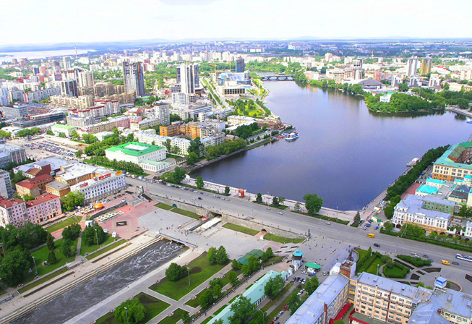
Основные показатели социально-экономического развития Тутаевского муниципального района
Показатели | 2019 | 2020 | 2021 | 2022
Численность постоянного населения города, тыс. человек | 55,74 | 55,6 | 55,5 | 55,4
Индекс потребительских цен, процент | 106,6 | 103,4 | 103,7 | 103,8
Уровень безработицы, процент | 2,9 | 2,8 | 2,7 | 2,6
Среднемесячная заработная плата, рублей | 30523 | 32934 | 35503 | 38272
Инвестиции в основной капитал по крупным и средним организациям в сопоставимых ценах, процент | 101,8 | 19039 | 215,9 | 149,8
Количество субъектов малого и среднего предпринимательства, единиц | 48 | 55 | 56 | 57
Общее количество образовательных учреждений, единиц | 46 | 46 | 45 | 45
Количество спортивных учреждений, единиц | 3 | 3 | 3 | 3
Количество учреждений культуры, единиц | 51 | 51 | 51 | 51
Полная стоимость предоставленных жилищно-коммунальных услуг для населения в расчете на 1 человека в месяц, рублей | 2176 | 2284 | 2399 | 2519

Slide 26
«Бюджет для граждан» разработан
специалистами департамента финансов администрации Тутаевского муниципального района
пр. 50 – летия Победы, 15, г. Тутаев, 152300
Тел.(факс) 4 (48533) 2-21-46, e-mail:finance@tr.adm.yar.ru
График работы:
Понедельник-пятница с 8 до 17 часов,
Перерыв на обед с 12 до 13 часов,
суббота-воскресенье выходной

